Slide 1
Til læreren
Tid: 60–90 min
Hva og hvordan: Opplegget går ut på å gjennomgå kortsvarsjangeren, analysere elevens egen favoritt-sangtekst, og deretter skrive kortsvar om den. Elevene gir hverandre hverandrevurdering til slutt.
Formål: gi eleven forståelse av hva kortsvar går ut på, og hvorfor det betegnes som en treningssjanger. De skal trene på kortsvar for å bli gode til å svare kort og presist på en faglig problemstilling.
Bildene i PPT-en er klarert (kjøpt ut) og kan brukes fritt i Intertekst vg1-undervisningen. Bildene/PPT-en skal ikke videresendes til andre lærere som ikke bruker Intertekst.

Slide 2
Å skrive kortsvar
Intro

Slide 3
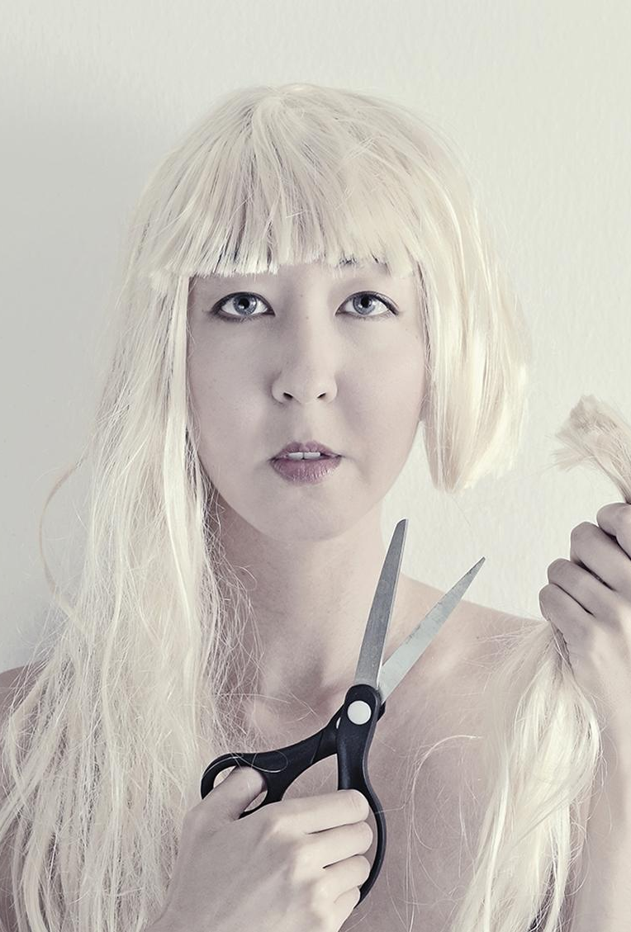
Hva er kortsvar?
Kortsvar er en eksamenssjanger, med
vekt på faglighet
ryddig struktur
presist språk

Slide 4

Kjennetegn på kortsvar
maks 200–300 ord
kort svar på en faglig problemstilling
tre-delt struktur
fagbegreper brukt presist og riktig

Slide 5
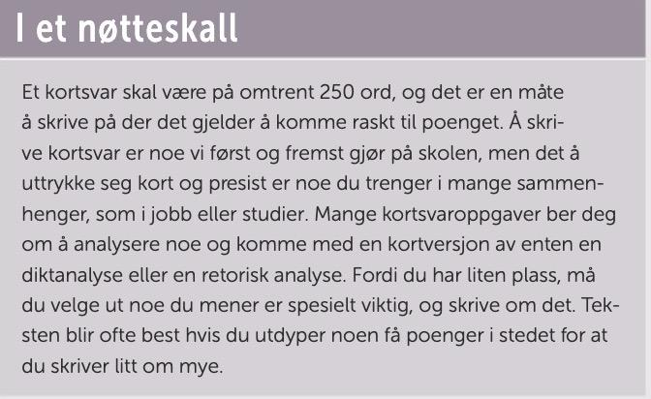

Slide 6
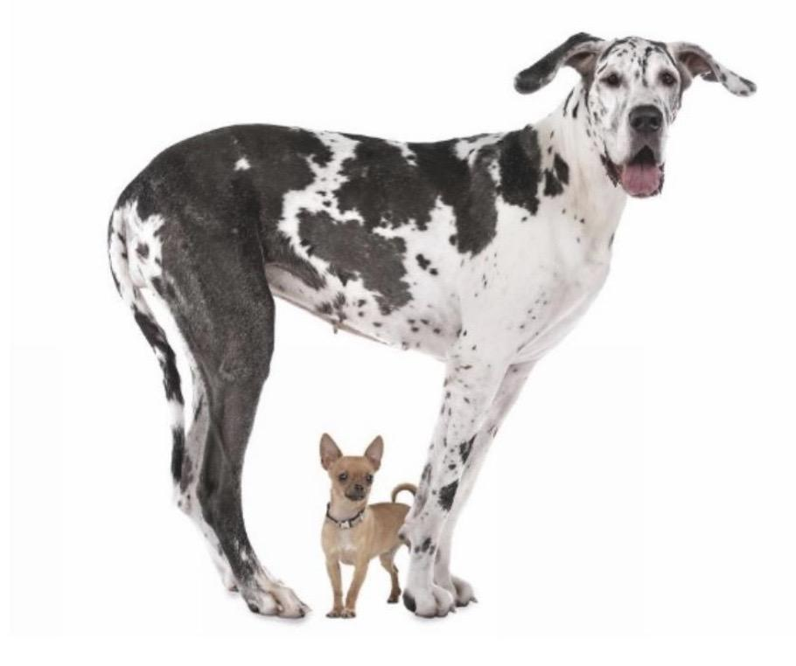
Slik lager du en god struktur
Innledning
Hoveddel
Moment 1
Moment 2
Moment 3
Avslutning

Slide 7
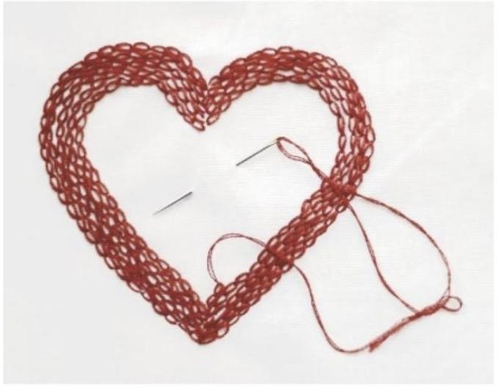
1. Innledning
I innledningen presenterer du teksten(e) som du skal analysere eller kommentere.
Innledningen bør ikke overstige 50–70 ord, eller 2-4 linjer.

Slide 8
2. Hoveddel
I hoveddelen skal du svare på problemstillingen i oppgaven, for eksempel trekke fram de viktigste virkemidlene i teksten.
Del gjerne hoveddelen inn i to eller tre avsnitt. Hvert avsnitt bør ta for seg et bestemt moment og være på ca. 50–70 ord.
Det er også mulig å bruke bare ett avsnitt på hele hoveddelen. Da er det ekstra viktig å bruke tydelige temasetninger for å skille emnene fra hverandre. Da forvirrer du ikke leseren.
Husk fagbegreper og sitater i denne delen. Det er ofte nok å sitere noen få ord. Husk anførselstegn rundt sitatet.

Slide 9
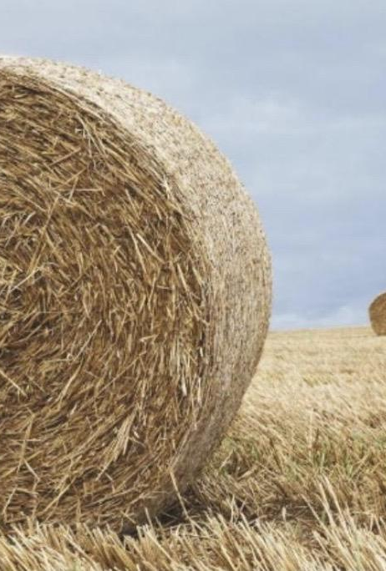
3. Avslutning
I avslutningen oppsummerer eller konkluderer du ut ifra problemstillingen som blir reist i oppgaven.
Still deg selv spørsmålet: Har jeg svart på oppgaven?

Slide 10
Overskrift
En god tekst krever en god tittel.
Finn gjerne en kort og interessant tittel som dekker det teksten din handler om.

Slide 11
Snakk med en medelev
Hva menes med tredelt struktur?
Hva menes med å «skrive presist»? Gi et eksempel på en upresis og en presis setning.
Hvilke fagbegreper husker du?

Slide 12
Oppgave: Skriv en analyse av sangteksten du hører mest på for tiden.
Les gjennom sangteksten, grundig.
Let etter de viktigste virkemidlene.
Finner du kontraster? Gjentakelser? Positive eller negative ord? Språklige bilder?
Velg de to eller tre viktigste for denne teksten. Du får ikke plass til å gå i dybden på alt i et kortsvar.
Lag en disposisjon der du porsjonerer ut de viktigste virkemidlene. Du kan lage ett avsnitt for hvert virkemiddel, eller skrive om alle tre i ett langt avsnitt.

Slide 13
Skriv diktanalysen!
Skriv en innledning der du presenterer sangen.
Velg to eller tre virkemidler som du mener er særlig viktige. For eksempel gjentakelse, kontrast, språklige bilder eller positive og negative ord.
Skriv et avsnitt der du først påstår at virkemiddelet er viktig, og så viser med eksempel ved å sitere fra teksten at det du påstår, stemmer. Til slutt begrunner du påstanden din.
Fortsett slik til du har skrevet hele analysen.

Slide 14
Hverandrevurdering
I par
Bytt sangtekster, og les dem hver for dere.
Sammenlign deretter korsvarene dere har skrevet om dem.
Gi hverandre tilbakemelding i form av to ting som er bra, og to ting som kan forbedres til neste gang.
Vurderingskriteriene har dere vært igjennom i denne PPT’en.

